Slide 1
Especificação Trabalho Cache

Slide 2
Roteiro
Cygwin
Simplescalar
  Usando o sim-cache
Cacti
Detalhes do Trabalho

Slide 3
O que é o Cygwin?
Cygwin is:
  coleção de ferramentas que fornece uma visão Linux no Windows.
  uma biblioteca DLL (cygwin1.dll) qe atua como uma API provendo, de forma transparente, funcionalidades Linux no Windows

Slide 4
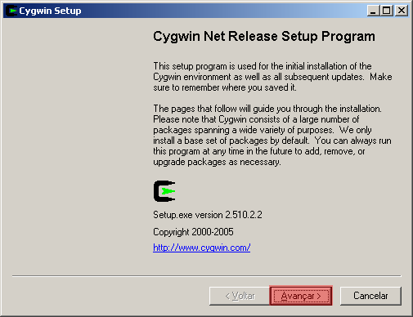
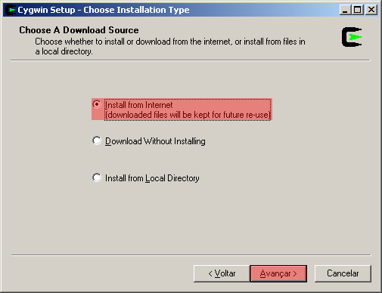
Instalando o Cygwin (I)
1
Se estiver usando o Windows, baixe e execute o arquivo http://www.cygwin.com/setup.exe, senão vá para o slide 7.
2
3
Avance.
Selecione a opção “Install from Internet” e avance.

Slide 5
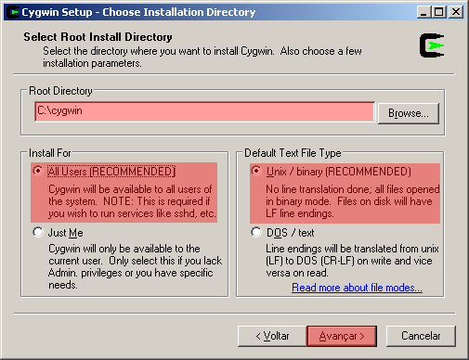
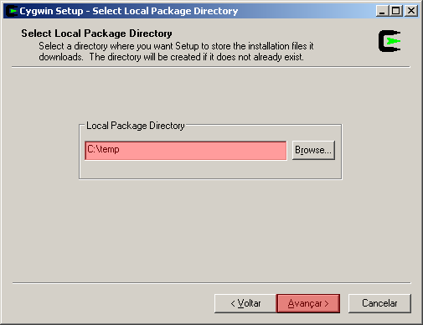
Instalando o Cygwin (II)
4
5
Informe a pasta de instalação, selecione as demais alternativas conforme a figura e avance.
Especifique a pasta onde os arquivos temporarios deverão ser salvos e avance.

Slide 6
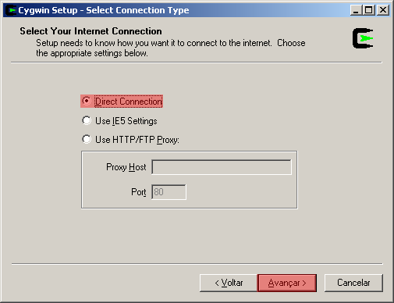
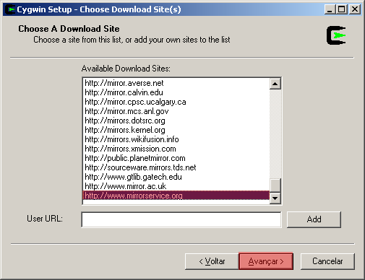
Instalando o Cygwin (III)
6
7
Escolha o tipo de conexão apropriado e avance.
Especifique o mirror para fazer o download.

Slide 7
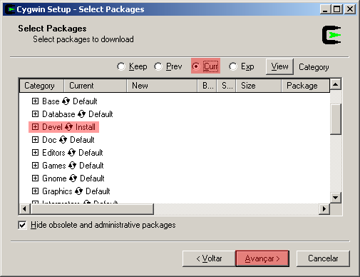
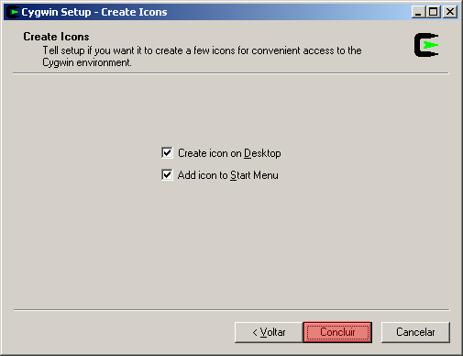
Instalando o Cygwin (IV)
8
9
Mude para “Install” o item “Devel” e avance.
Conclua a instalação.

Slide 8
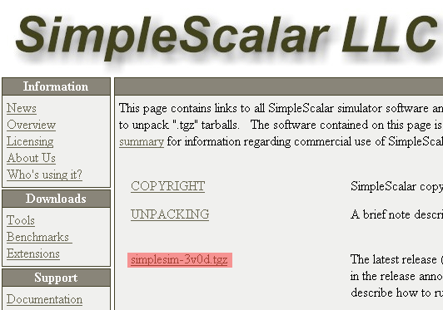

Instalando o Simplescalar (I)
1
Acesse a página http://www.simplescalar.com/tools.html.
Acesse a pasta simplesim-3.0 e digite o comando “make config-pisa”. Em seguida digite o comando “make”.
2
5
Descompacte o arquivo usando o comando “tar –zvxf simplesim-3v0d.tgz”.
4
Baixe o arquivo “simplesim-3v0d.tgz”, salvando-o em C:\<pasta do Cygwin>\home\<nome do usuário>
3
Abra o Cygwin.

Slide 9
Sim-Cache
Simulação de Cache
Ideal para simulações rápidas de cache
Aceita parametrização
  Nivel 1 & 2 de cache de dados e instruções
  Etc...
Ideal para executar estudos em níveis altos de simulação, que não necessitam especificar o tempo de acesso a cache (latência da cache)

Slide 10
Usando o sim-cache (I)
O sim-cache aceita os seguintes argumentos:
  -cache:dl1 <config> (configura a cache de DADOS de nível 1).
  -cache:dl2 <config> (configura a cache de DADOS de nível 2).
  -cache:il1 <config> (configura a cache de INSTRUÇÕES de nível 1).
  -cache:il2 <config> (configura a cache de INSTRUÇÕES de nível 2).
  -max:inst <number> (define o número de instruções da simulação)
  -redir:sim <file> (redireciona resultado da simulação para arquivo)

Slide 11
Usando o sim-cache (II)
A configuração da cache (<config>) é formada pelos itens:
  <name>:<nsets>:<bsize>:<assoc>:<repl>
Esses itens significam:
  <name> (nome da cache, deve ser único).
  <nsets> (número de conjuntos da cache).
  <bzise> (tamanho do bloco para a cache/tamanho da página para a TLB).
  <assoc> (associatividade da cache em potência de 2).
  <repl> (política de substituição { l | f | r }, onde l=LRU, f=LFU, R=randômico).
O tamanho da cache é o produto de <nsets>, <bsize> e <assoc>.

Slide 12
Usando o sim-cache (IV)
Exemplo:
  Simular a execução de um determinado benchmark usando a seguinte configuração de cache:
    256 conjuntos
    32 bytes por bloco
    Associatividade 4
    Política de substituição LRU
    Tamanho total desta cache será 256 x 32 x 4 = 32768 bytes = 32Kb
Configuração da cache L1 de instruções (name=il1, nsets=256, bsize=32, assoc=4, repl=LRU)
Cache L2 de instruções desabilitada
./sim-cache –cache:il1 il1:256:32:4:l –cache:il2 none –cache:dl1 dl1:256:32:4:l –cache:dl2 none –redir:sim <path>/arquivo.txt -max:inst 40000000 <path>/benchmark.ss

Slide 13
Usando o sim-cache (IV)
Exemplo:
  Simular a execução de um determinado benchmark usando a seguinte configuração de cache:
    256 conjuntos
    32 bytes por bloco
    Associatividade 4
    Política de substituição LRU
    Tamanho total desta cache será 256 x 32 x 4 = 32768 bytes = 32Kb
Configuração da cache L1 de dados (name=il1, nsets=256, bsize=32, assoc=4, repl=LRU)
Cache L2 de dados desabilitada
./sim-cache –cache:il1 il1:256:32:4:l –cache:il2 none –cache:dl1 dl1:256:32:4:l –cache:dl2 none –redir:sim <path>/arquivo.txt -max:inst 40000000 <path>/benchmark.ss

Slide 14
Usando o sim-cache (IV)
Exemplo:
  Simular a execução de um determinado benchmark usando a seguinte configuração de cache:
    256 conjuntos
    32 bytes por bloco
    Associatividade 4
    Política de substituição LRU
    Tamanho total desta cache será 256 x 32 x 4 = 32768 bytes = 32Kb
Redireciona a saída para um arquivo
./sim-cache –cache:il1 il1:256:32:4:l –cache:il2 none –cache:dl1 dl1:256:32:4:l –cache:dl2 none –redir:sim <path>/arquivo.txt -max:inst 40000000 <path>/benchmark.ss

Slide 15
Usando o sim-cache (IV)
Exemplo:
  Simular a execução de um determinado benchmark usando a seguinte configuração de cache:
    256 conjuntos
    32 bytes por bloco
    Associatividade 4
    Política de substituição LRU
    Tamanho total desta cache será 256 x 32 x 4 = 32768 bytes = 32Kb
Número de instruções simuladas
./sim-cache –cache:il1 il1:256:32:4:l –cache:il2 none –cache:dl1 dl1:256:32:4:l –cache:dl2 none –redir:sim <path>/arquivo.txt -max:inst 40000000 <path>/benchmark.ss

Slide 16
Usando o sim-cache (IV)
Exemplo:
  Simular a execução de um determinado benchmark usando a seguinte configuração de cache:
    256 conjuntos
    32 bytes por bloco
    Associatividade 4
    Política de substituição LRU
    Tamanho total desta cache será 256 x 32 x 4 = 32768 bytes = 32Kb
Caminho do Benchmark
./sim-cache –cache:il1 il1:256:32:4:l –cache:il2 none –cache:dl1 dl1:256:32:4:l –cache:dl2 none –redir:sim <path>/arquivo.txt -max:inst 40000000 <path>/benchmark.ss

Slide 17
Usando o sim-cache (IV)
Exemplo: (PARA EXECUTAR O BENCH cc.ss – GCC)
  Simular a execução de um determinado benchmark usando a seguinte configuração de cache:
    256 conjuntos
    32 bytes por bloco
    Associatividade 4
    Política de substituição LRU
    Tamanho total desta cache será 256 x 32 x 4 = 32768 bytes = 32Kb
Caminho do Benchmark
./sim-cache –cache:il1 il1:256:32:4:l –cache:il2 none –cache:dl1 dl1:256:32:4:l –cache:dl2 none –redir:sim <path>/arquivo.txt -max:inst 40000000 <path>/benchmark.ss –O 1stmt.i

Slide 18
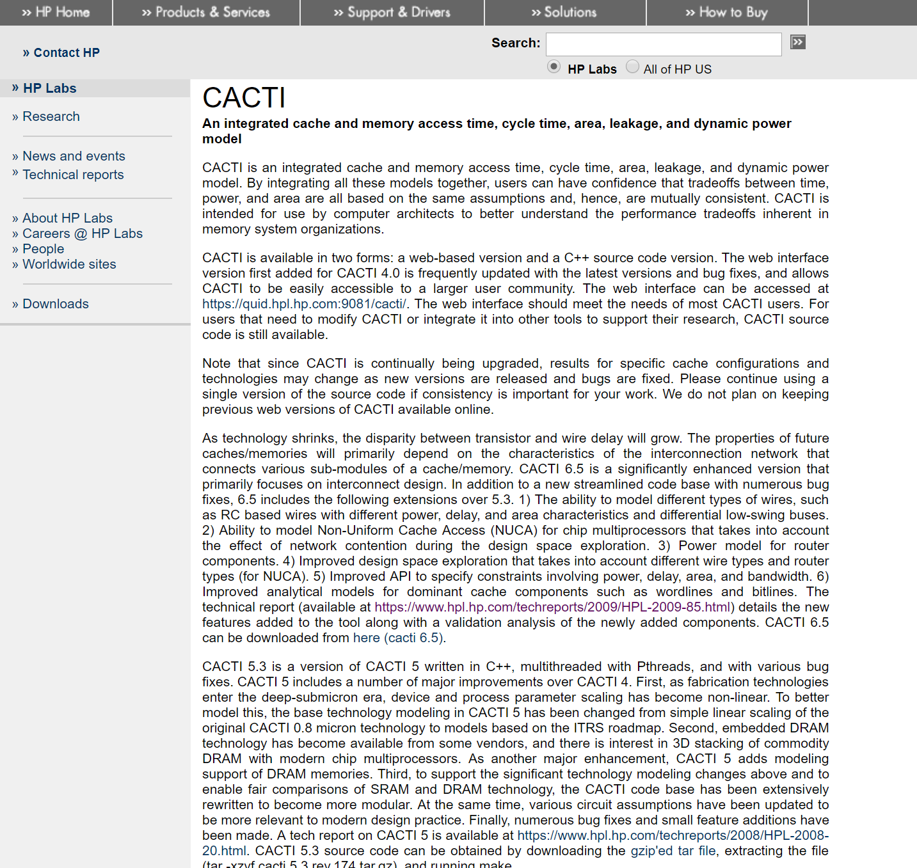
Instalando o Cacti 6.5
1
Acesse a página https://www.hpl.hp.com/research/cacti/
2
Acesse a pasta cacti65 e digite o comando “make all”.
5
Descompacte o arquivo usando o comando “tar –zvxf cacti65.tgz”.
4
3
Baixe o arquivo “cacti65.tgz”, salvando-o em C:\<pasta do Cygwin>\home\<nome do usuário>
Abra o Cacti.

Slide 19
Usando o sim-cache
Exemplo:
  Simular a execução de uma determinada configuração de cache:
    8192 bytes
    32 bytes por bloco
    Associatividade 4
    Tecnologia 32nm
Arquivo de parâmetros da cache repassado no moodle
./cacti65 –infile cache.cfg

Slide 20
Usando o sim-cache
No arquivo cache.cfg somente mudar estes parâmetros, não mudar o restante!!!
# Cache size
-size (bytes) 8192
# Line size
-block size (bytes) 32
# To model Fully Associative cache, set associativity to zero
-associativity 16
Arquivo de parâmetros da cache repassado no moodle
./cacti65 –infile cache.cfg

Slide 21
Execution Flow
Execução dos Benchmarks
Parâmetros da Caches ( Tamanho total, tamanho do bloco, associatividade)
Simplescalar
Cacti
Número de hits(NCH) e misses(NCM)
Latência de acesso da cache(LAC), Energia por acesso da cache(EAC)
Tempo total (TT) = NCH*LAC + NCM*LAC +NCM*LAMP + NWB*LAMP (onde LAMP é Latência de um Acesso à Mem. Principal, NWB é o Número de writebacks)
Energia Total (ET) = NCH*EAC + NCM*EAC +NCM*EAMP + NWB*EAMP (onde EAMP é Energia de um Acesso à Mem. Principal)

Slide 22
Simplescalar Example
./sim-cache -cache:il1 il1:256:32:4:l -cache:il2 none -cache:dl1 dl1:256:32:4:l -cache:dl2 none mm.ss (Cache 8k, associativa por conjunto 4 e tamanho do bloco 32, LRU)
sim: ** simulation statistics **
sim_num_insn 7702490 # total number of instructions executed
sim_num_refs 1044406 # total number of loads and stores executed
sim_elapsed_time 1 # total simulation time in seconds
sim_inst_rate 7702490.0000 # simulation speed (in insts/sec)
il1.accesses 7702490 # total number of accesses
il1.hits 7701959 # total number of hits NCH
il1.misses 531 # total number of misses NCM
il1.replacements 0 # total number of replacements
il1.writebacks 0 # total number of writebacks NWB
il1.invalidations 0 # total number of invalidations
il1.miss_rate 0.0001 # miss rate (i.e., misses/ref)
il1.repl_rate 0.0000 # replacement rate (i.e., repls/ref)
il1.wb_rate 0.0000 # writeback rate (i.e., wrbks/ref)
il1.inv_rate 0.0000 # invalidation rate (i.e., invs/ref)
dl1.accesses 1044547 # total number of accesses
dl1.hits 1043160 # total number of hits NCH
dl1.misses 1387 # total number of misses NCM
dl1.replacements 363 # total number of replacements
dl1.writebacks 355 # total number of writebacks NWB
dl1.invalidations 0 # total number of invalidations
dl1.miss_rate 0.0013 # miss rate (i.e., misses/ref)
dl1.repl_rate 0.0003 # replacement rate (i.e., repls/ref)
dl1.wb_rate 0.0003 # writeback rate (i.e., wrbks/ref)
dl1.inv_rate 0.0000 # invalidation rate (i.e., invs/ref)

Slide 23
Cacti Example
Cache Parameters:
Total cache size (bytes): 8192
Number of banks: 1
Associativity: 4
Block size (bytes): 32
Read/write Ports: 1
Read ports: 0
Write ports: 0
Technology size (nm): 32
Access time (ns): 1.24238 LAC
Cycle time (ns): 1.88379
Precharge Delay (ns): 0
Activate Energy (nJ): 0.0042855
Read Energy (nJ): 0.0361295 EAC
Write Energy (nJ): 0.0209448
Precharge Energy (nJ): 0.0068292
Leakage Power Closed Page (mW): 0.0553118
Leakage Power Open Page (mW): 0.204058
Leakage Power I/O (mW): 0.37116
Refresh power (mW): 6.87635e-06
Cache height x width (mm): 0.23248 x 0.122094

Slide 24
RAM data to be used (1GB)
Cycle time (ns): 13.6692
Read Energy (nJ): 8.64848

Slide 25
Trabalho
Simplescalar
Download na página do Simplescalar
Benchmarks
No moodle

Slide 26
mateus@inf.ufsm.br
Sala 272 Anexo B

